Slide 1
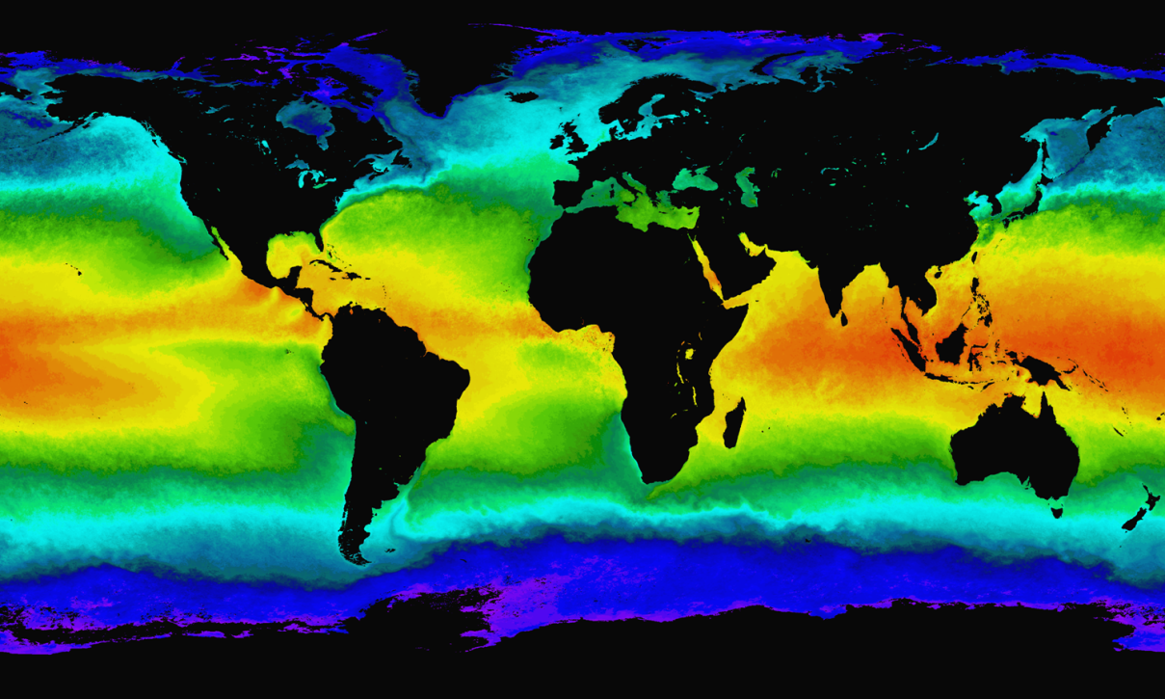
Introducción a la Dinámica Oceánica Nociones sobre los fluidos en la atmósfera y los océanos Teórico Gustavo J. Nagy
Curso Oceanografía Física y Química
Abril 2020 Tipo Gamma
Notes:
Agregar

Slide 2
Temática
Introducir los fluidos geofísicos
Introducir las relaciones / interacciones entre la atmósfera cercana y la superficie oceánica.
Introducir Circulación Atmosférica
Introducir Circulación Oceánica y Corrientes
Presentar las Leyes básicas y clasificación de fuerzas y movimientos en oceanografía
Notes:
El contenido es básicamente la determinación en aguas claras y turbias pero es razonable una introducción teorico-práctica (1/4 a 1/3) con ondas de luz y absorción.

Slide 3
Procesos Atmosféricos
La densidad del aire es controlada por la temperatura, la presión y el contenido de humedad.
El aire caliente es menos denso que el aire frío y el aire húmedo es menos denso que el aire seco.
La presión del aire es el peso del aire desde la superficie terrestre al tope de la atmósfera y es igual a 1.04kg/cm² (presión estandar del aire pressure, una atmósfera) a nivel del mar.
Una zona de baja presión es donde la densidad del aire es menor a la que la rodea pues el aire es más caliente o tiene más contenido de humedad.
Una zona de alta presion es donde el aire es más frío que el que la rodea por enfriamiento o por menor contenido de humedad.
Notes:
El contenido es básicamente la determinación en aguas claras y turbias pero es razonable una introducción teorico-práctica con ondas de luz y absorción. Hay clases de Discontinuidades Verticales y Procesos Biológicos y de Bióptica y Sensoreamiento Remoto (Mónica Gómez-Erache donde se amplían conceptos) y otra de circulación oceánica de superficie (José E Verocai, donde se ve la distribución de vientos), El práctico de Leyes y fuerzas en Oc Dinámica (Adriana Tudurí) ampliará de manera más concreta los conceptos. También, la clase de Circulación Vertical (JE Verocai) aportará.

Slide 4
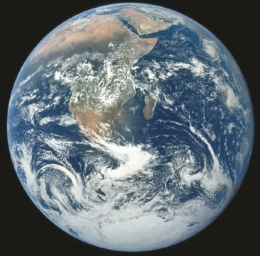
Procesos Atmosfericos
Los Fluidos (aire y agua) fluyen de un area de alta presión a otra de baja presión.
Un cambio de presión a lo largo de una distancia horizontal es un gradiente de presión.
Cuanto más grande es la diferencia de presión y menor la distancia , el gradiente es más marcado y el viento resultante más fuerte.
El movimiento del aire a través de un gradiente de presión paralelo a la superficie de la Tierra se llama “Viento” y son nombrados según la dirección de donde vienen. Mientras que las corrientes marinas se nombran según a donde van.
Notes:
Los fluidos se dirigen a favor del gradiente de presión cuya magnitud determina la intensidad (velocidad); esto se usa para diagnóstico y modelación de vientos y corrientes

Slide 5
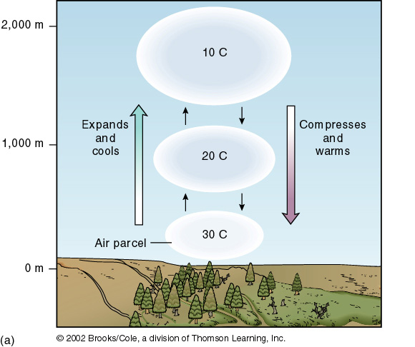
Composición y propiedades de la Atmósfera
El aire ascendente se enfria mientras se expande.
El aire frío puede tener menos agua, por lo cual el vapor de agua se condensa en nubes.
El aire descendente se calienta mientras se comprime y las nubes se evaporan.
Notes:
En la diapo siguiente se ven ejemplos

Slide 6
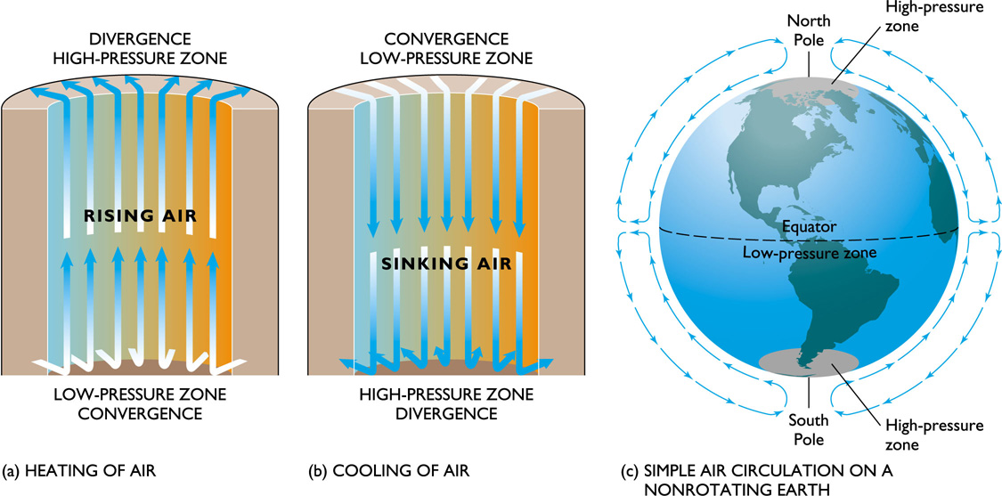
Notes:
El calentamiento/enfriamiento en zonas de baja/alta presión (convergencia/divergencia) genera movimientos verticales (ascendentes/descendentes). El ejemplo de la derecha de un munco sin rotación es para simplificar, pero en realidad la rotación se siente progresivamente desade el ecuador a las latitudes altas

Slide 7
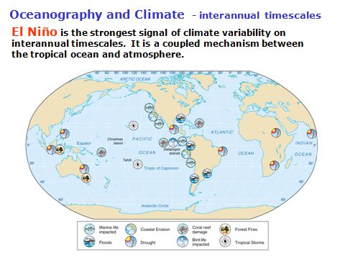
Escalas Interanuales de la Oceanografía y el Clima
Notes:
En el curso se explicará brevemente en una clase El Niño – Oscilación Sur (ENOS/ENSO) que es una interacción atmósfera (Oscilación Sur) Océan (El Niño….y la Niña). Por ahora alacnza retenr que es la señal climática intradecadal más fuerte de variabilidad. Recuerden que a la escala intra-anual las estaciones en climas templado y frío es dominante.

Slide 8
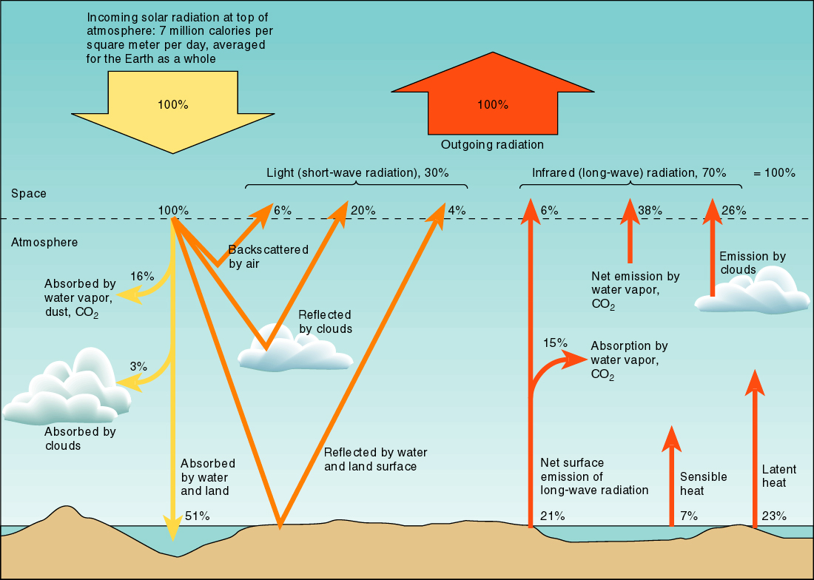
Circulación Atmosférica
La circulación atmosférica es impulsada por la luz solar. Dado que la Tierra está en equilibrio térmico…..¿Qué se puede asumir de la entrada y salida de calor a la Tierra?
Notes:
En diapos siguientes se da una idea….

Slide 9
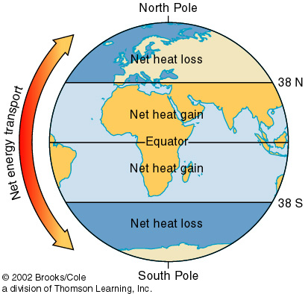
Calentamiento Solar desigual y Latitud
La Tierra en conjunto se encuentra en equilibrio térmico… pero las diferentes latitudes no lo están.
Las masas de aire y las corrientes oceánicas transportan energía desde ubicaciones con un exceso a aquellas con un déficit.
© 2002 Brooks/Cole, a division of Thomson Learning, Inc.
Notes:
Hay un balance entrada-salida pero un transporte de energía (calorífica)..donde el gradiente rojo-naranja lo indica. Uruguay se encuentra en el Sur de la ganancia neta (30-35° Sur).

Slide 10
La Rotación de la Tierra influye fuertemente a los vientos
6-1
Procesos Atmosfericos
Los vientos globales soplan en respuesta a la variación de presión relacionada al calentamiento desigual (insolación) de la superficie terrestre.
La deflección de Coriolis es la deflección aparente de los objetos en movimiento a través de la superficie terrestre hacia la derecha/izquierda de la dirección del movimiento en los hemisferios Norte y Sur (HN/HS) respectivamente.
Se verá todo más en detalle en TP
Notes:
Esto se verá en el práctico, pero los gradientes de presión por calentamiento desigual y la rotación de la Tierra (deflección aparente debida a la fuerza de Coriolis) inciden en la circulación de fluidos atmosféricos y oceánicos (en éstos últimos en superficie).

Slide 11
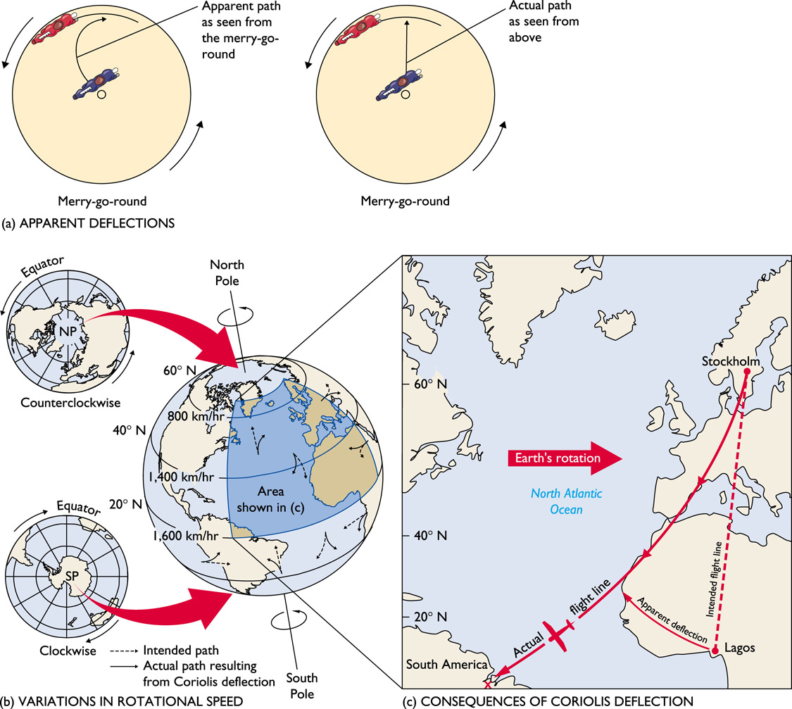
Notes:
Aquí observar que abajo a la derecha © (asociado a lo qiue se muestra en a y b) Coriolis fuerza a la derecha (del curso de navegación….en el Hemisferio Norte-HN).

Slide 12
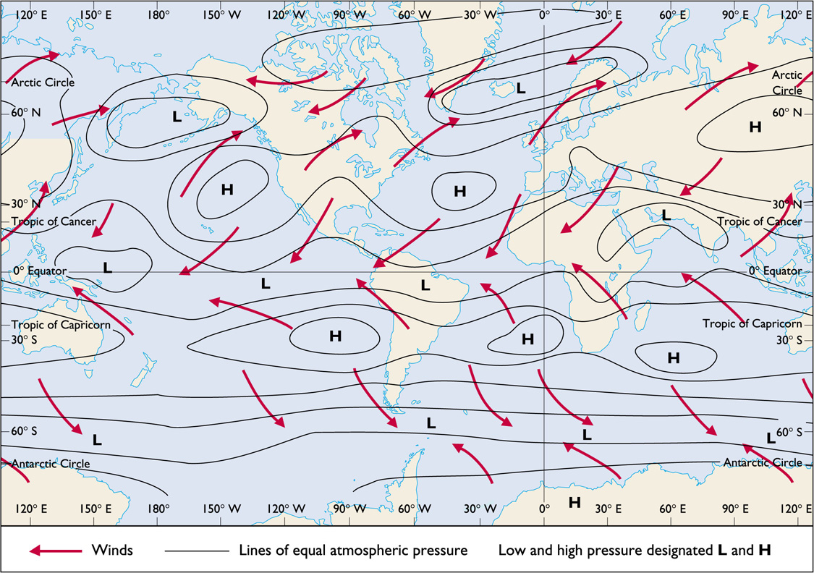
Notes:
Se ven los vientos en la superficie terrestre/oceánica (rojo), las líneas de igual presión (isobaras) (no hay gradiente forzante de movimiento) y los centros de baja (L) y alta (H) presión

Slide 13
Procesos Atmosfericos
Hay tres células principales de convección en cada hemisferio
La célula de Hadley se extiende desde el Ecuador a cerca de los 30º de latitud.
La célula de Ferrel Cell se extiende desde los 30 º a cerca de los 50 º de latitud.
La célula Polar se extinde desde los 90 º a cerca de los 50º de latitud.
Notes:
Esto (Hadley y Ferrell) se verá más en la clase de ENSO. Hadley es importante en la circulación del Pacífico y los eventos El Niño/La Niña.

Slide 14
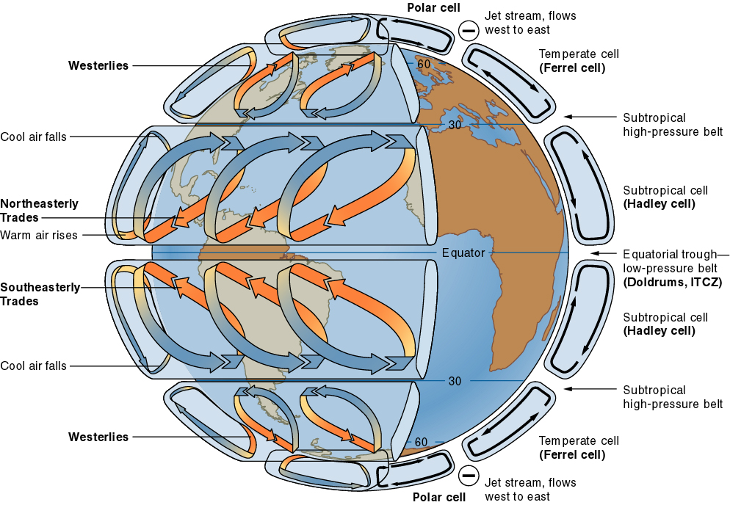
El efecto Coriolis
El Aire se mueve en células, influido por el efecto Coriolis.
© 2002 Brooks/Cole, a division of Thomson Learning, Inc.
Notes:
El efecto Coriolis incide en la circulación de vientos en superficie y consecuentemente en la circulación oceánica de superficie (se verá más en las clases siguientes de JE Verocai, por ej. Circulación Oceánica de Superficie). Se observan patrones de viento como los Westerlies (Oestes), por ej. En el Pacífico SE; los del NE donde el aire caliente asciende cerca del ecuador. Las células de circulación antihoraria / horaria Polar, subtropical-Hadley, templada-Ferrel, así como el cinturón de circulación subtropical de alta presión, el cinturón ecuatorial de baja presión, la circulación asociada a los jet stream (corriente de chorro) en el N (de W a E) y S (de E a W).

Slide 15
Patrones de Vientos
Notes:
Esta Tabla resume los patrones de vientos de superficie, sus nombres y región, presión y estado del tiempo típico. Aprender desde ya la diferencia tiempo y clima. Weather (tiempo) es el estado de la atmósfera en un tiempo dado, de segundos a días. El clima es una media del estado del tiempo durante al menos un mes. No hay un clima hoy……hay un (estado del) tiempo (atmosférico).

Slide 16
Monsones, Brisas Marinas y Terrestres
Los Monsones son patrones de la circulación de viento que cambian con la estación. Las areas con monsones que generalmente tienen inviernos secos y veranos húmedos.
La brisa marina (“La virazón”) es aire frío sobre el agua que se mueve hacia la tierra. La brisa marinas ocurren luego de la salida del sol.
La brisa terrestre (“El terral”) ocurre luego de la puesta del sol cuando el aire calentado por la tierra (más cálida que el agua) fluye (sopla) hacia el agua.
Notes:
La brisa es clave en la costa y aumenta la intensidad del viento en relación a tierra adentro; es muy importante en la navegación a vela costera. El agua retiene más la temperatura que la tierra y eso genera gradientes bruscos al amanecer y atardecer, muy típicos en la costa del Uruguay

Slide 17
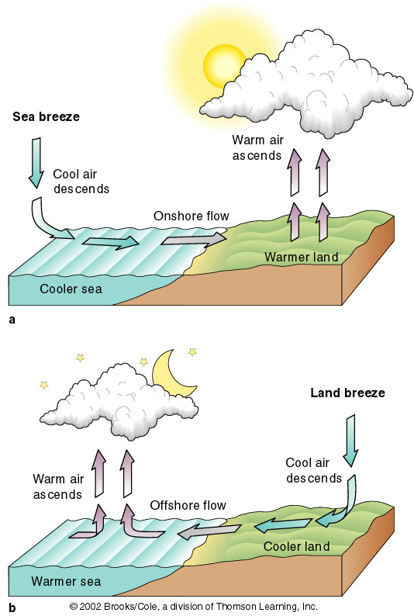
Brisas marina y terrestre
Arriba: Brisa marina
Abajo: Brisa terrestre
© 2002 Brooks/Cole, a division of Thomson Learning, Inc.

Slide 18
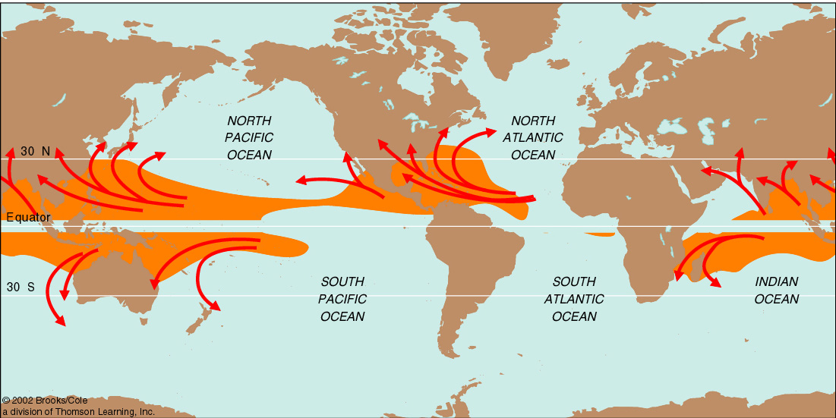
Tormentas (Huracanes oTifones)
Las áreas sombreadas con naranja y las flechas designan la ubicación y el movimiento de la mayoría de los huracanes.
© 2002 Brooks/Cole, a division of Thomson Learning, Inc.
Notes:
Huracán es en el Caribe y Atlántcio, mientras que Tifón es en el Pacífico,por ej. Japón.

Slide 19
Corrientes de Superficie: La asociación atmósfera - océano superficial
Las corrientes de superficie son impulsadas por los vientos...
La mayoría de la energía eólica en la superficie de la Tierra se concentra en los vientos del Este y del Oeste (“easterlies / westerlies”).
Debido a las fuerzas de la gravedad, el efecto Coriolis, la energía solar y los vientos solares, el agua se mueve a menudo con un patrón circular llamado “giro”.(gyres)
¿Cuáles son algunos efectos de las corrientes oceánicas?
Transferencia de calor desde las regiones tropicales a polares
influencia el tiempo y el clima
distribuye los nutrientes y organismos
© 2002 Brooks/Cole, a division of Thomson Learning, Inc.
Notes:
Hay clases de JE Verocai (Introd a la Oceanografía Física Descriptiva y Circulación Oceánica de Superficie) donde estp se verá. La atmposfera baja y la capa superficial del océano son un continuo con una variación de densidad, pero interactúan fuertemente.

Slide 20
Las Corrientes impulsadas por el viento (Wind-driven) son producidas por la interacción entre el viento y el agua.
6-2
Corrientes oceánicas de superficie
A medida que el viento se mueve a través de la superficie del agua, la colisión de moléculas de aire con las del agua transfiere de manera ineficiente energía del aire al agua.
El agua se mueve a aproximadamente 3-4% de la velocidad del viento.
El flujo de viento zonal es viento que fluye moviéndose casi paralelo a la latitud debido a la deflección de Coriolis.
Las corrientes oceánicas de superfice impulsadas al Oeste (vientos aliseos /trade winds), vientos impulsados al Este (Westerlies) y la deflección de las corrientes de superficie por los continentes determina giros, que ocupan la mayoría de la cuenca oceánica en cada hemisferio.
Notes:
Se verá en las clases siguientes de JE Verocai. El viento y Coriolis son clave….en la vertical y por debajo de la influencia de estos factores importa el gradiente de temperatura y salinidad (circulación termo-halina) que se ve en circulación vertical, distribución de temperatura y salinidad, masas de agua (JE Verocai)

Slide 21
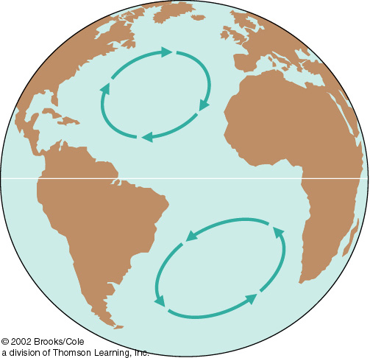
Corrientes de Superficie
El agua se mueve en sentido horario en los giros del Hemisferio Norte y anti horario en los giros del Hemisferio Sur.
Notes:
Se ve efecto Coriolis

Slide 22
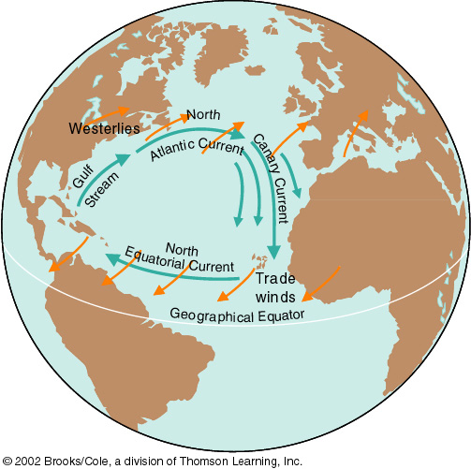
Flujo dentro de un Giro
Los Giros pueden ser subdivididos en corrientes diferentes.
Las cuatro corrientes interconectadas en el Giro Nor Atlántico tienen características de flujo y temperaturas diferentes.
© 2002 Brooks/Cole, a division of Thomson Learning, Inc.
Notes:
Los flujos de los giros son muy importantes en la transferencia de energía y el clima. Por ej. La Corriente del Golfo que va del Golfo de México al N de Europa, determina que la costa W de Escocia sea más cálida que la E y que Noruega sea más templada que Suecia. Hacia el sur se ve la corriente de Canarias y de E-W los vientos Alíseos (Trade Winds)…que fascilitan la navegación a vela (Trade= Comercio) y que transportan calor hacia el Pacífico SW. Cuando esto no sucede….se producen Eventos El Niño (se verá en la clase ENSO, GJ Nagy y práctico, M Rodríguez)

Slide 23
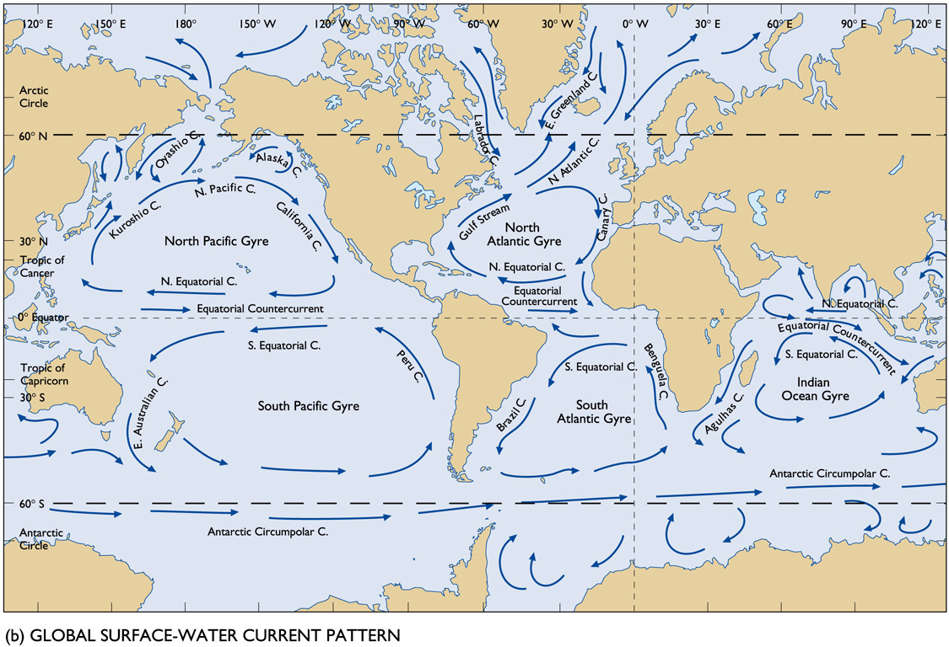
Notes:
Resumen de las corrientes de superficie (forzadas por el viento y por Coriolis). Se verá en clase de circulación de superficie (JE Verocai)

Slide 24
Con el tiempo, el movimiento impulsado del agua de superficie se extiende hacia abajo en la columna de agua, pero la velocidad disminuye y la dirección cambia debido a la deflección de Coriolis.
6-2
Corrientes Oceánicas de Superficie
La Espiral de Ekman es un patrón descrito por cambios en la dirección y velocidad con la profundidad.
El transporte de Ekman es el transporte neto de agua por el movimiento de agua inducido por el viento.
El transporte neto de agua en un espiral de Ekman tiene una deflección de Coriolis de 90º respecto a la dirección del viento.
A lo largo de las áreas costeras el transporte de Ekman puede inducir descensos y ascensos (downwelling / upwelling) al impulsar el agua hacia o desde la costa respectivamente.
Notes:
La espiral de Ekman debida a la acción del viento y Coriolis se verá en práctico (A Tudurí)

Slide 25
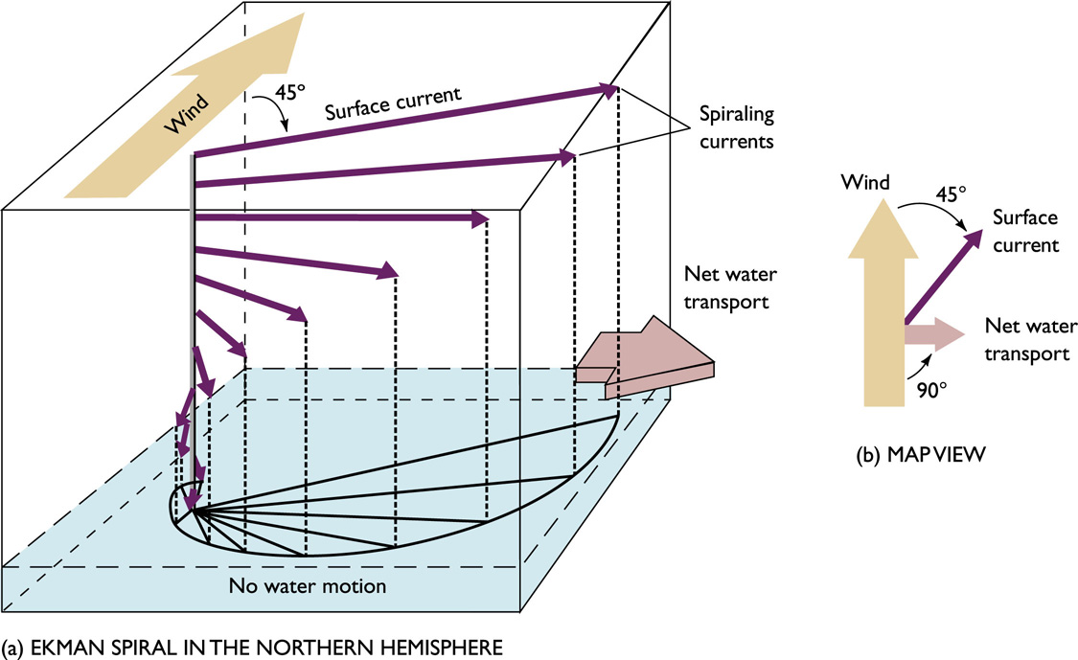
Notes:
Esquema del espiral de Ekman que muestra como se transporta diferencialmente el agua en superficie con rotación a medida que aumenta la profundidad…hasta que no hay movimiento (transporte) del agua en superficie (sólo queda la acción del gradiente termo-halino). El agua en superficie se mueve con un ángulo de 45° respecto al viento forzante y el transporte de agua con un ángulo de 90°. Hay diferencia HN-HS.

Slide 26
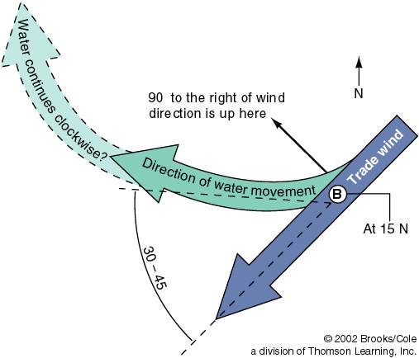
Flujo dentro de un Giro
El efecto del Espiral de Ekman y el efecto de Coriolis causa que el agua se mueva dentro de un giro con un patrón circular.
© 2002 Brooks/Cole, a division of Thomson Learning, Inc.
Notes:
Aquí se resumen los efectos del viento y Coriolis en superficie dentro de un giro. Esto para el HN

Slide 27
Los gradientes de Presión se desarrollan en el océano porque la superficie marina se deforma en anchos apilamientos y depresiones con un relieve de un metro.
6-2
Corrientes Oceánicas de Superficie
Los apilamientos son causados por convergencias, lugares donde el agua fluya y se hunde en masa.
Las depresiones son causadas por divergencias, lugares donde el agua emerge a la superficie y fluye hacia los costados (se “desparrama”).
El agua que fluye bajo los gradientes de presión en la superficie irregular del océano es deflectada por Coriolis y la cantidad de deflección es función de la ubicación y velocidad.
Notes:
La geografía, Coriolis, calentamiento…..ascenso/descenso de aire…incide en la circulación

Slide 28
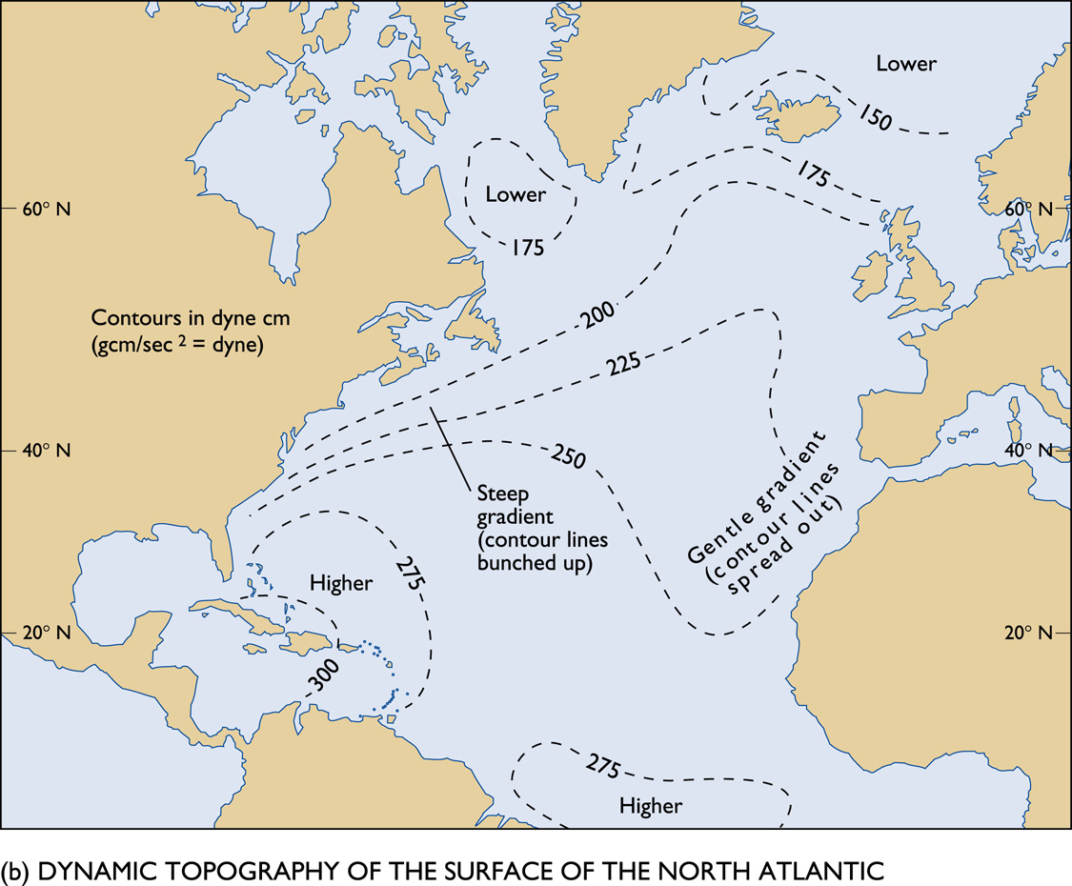

Slide 29
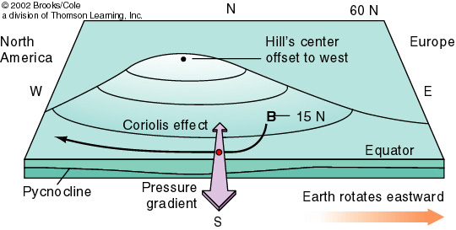
Flujo dentro de un Giro
La superficie del Atlántico Norte es elevada por el movimiento del viento y el transporte de Ekman para formar una “colina”. Puede usted determinar por qué el centro de la colina se acoda hacia el Oeste?
© 2002 Brooks/Cole, a division of Thomson Learning, Inc.
Notes:
Se ve en práctico (A Tudurí)

Slide 30
